Slide 1

UVI Desktop Notifier
공공데이터 포탈 기상청 생활기상지수 조회서비스
오픈 API를 이용한 현재 지역 자외선 지수 알리미
프로그램 실행
컴퓨터공학과
201521897 김형준
미래의IT융합기술 Excel 및 외부 데이터 연동 기말과제

Slide 2
목차
1) 프로그램의 목표
2) 설계 및 구현
2-1) UI Design
2-2) Class 설계 및 구현
2-3) 기능별 설계 및 구현
3) 테스트 수행 및 결과
4) References

Slide 3
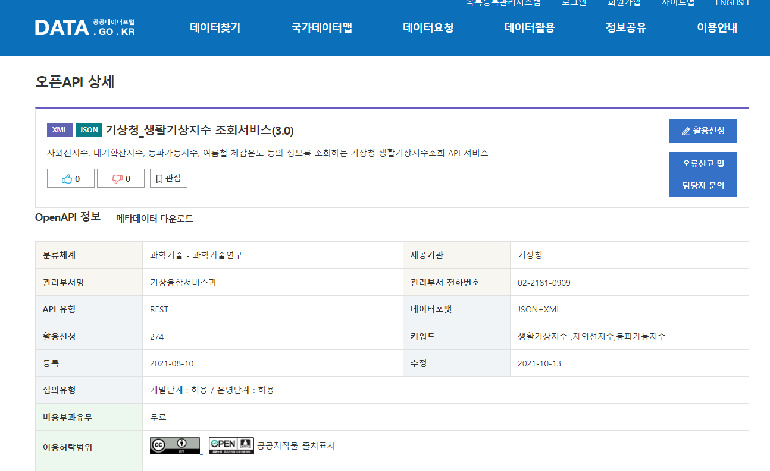
1) 프로그램의 목표
제작 목적은 엑셀 파일과 외부 데이터를 연동 및 응용한 애플리케이션 개발을 연습하기 위함으로서, 공공데이터 포탈 기상청 생활기상지수 조회서비스 오픈 API를 이용하여 현재 지역의 현재 시간에 따른 오늘, 내일, 모레의 자외선 지수를 출력하는 응용 프로그램을 제작한다.

Slide 4
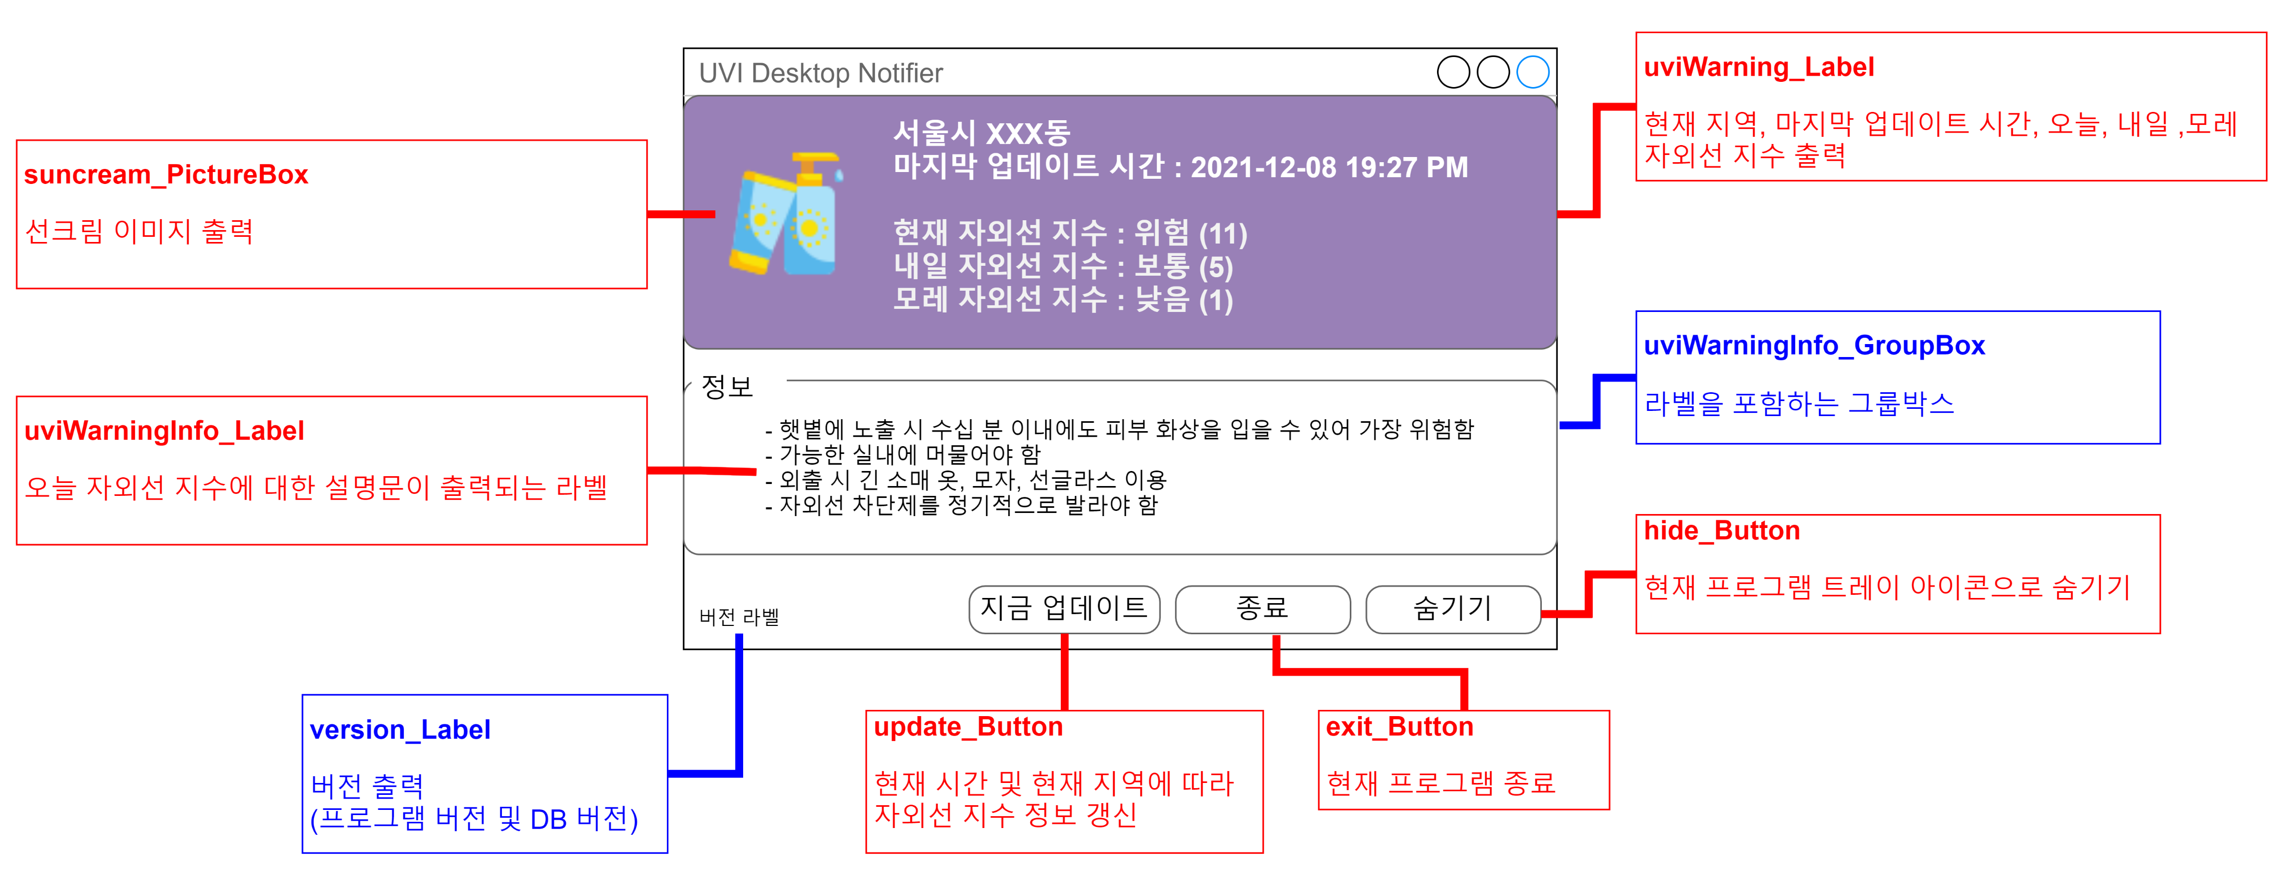
2) 설계 및 구현 : UI Design
- 메인 폼 Mockup
메인 폼 최상위 외부 테이블 레이아웃 (outerMain_TableLayoutPanel) : 3행 1열 (행 백분율 40:45:15)
메인 폼 상단 내부 테이블 레이아웃 (innerTopMain_TableLayoutPanel) : 1행 2열 (열 백분율 20:80)
메인 폼 하단 내부 테이블 레이아웃 (innerBottomMain_TableLayoutPanel) : 1행 4열 (열 백분율 40:20:20:20)

Slide 5
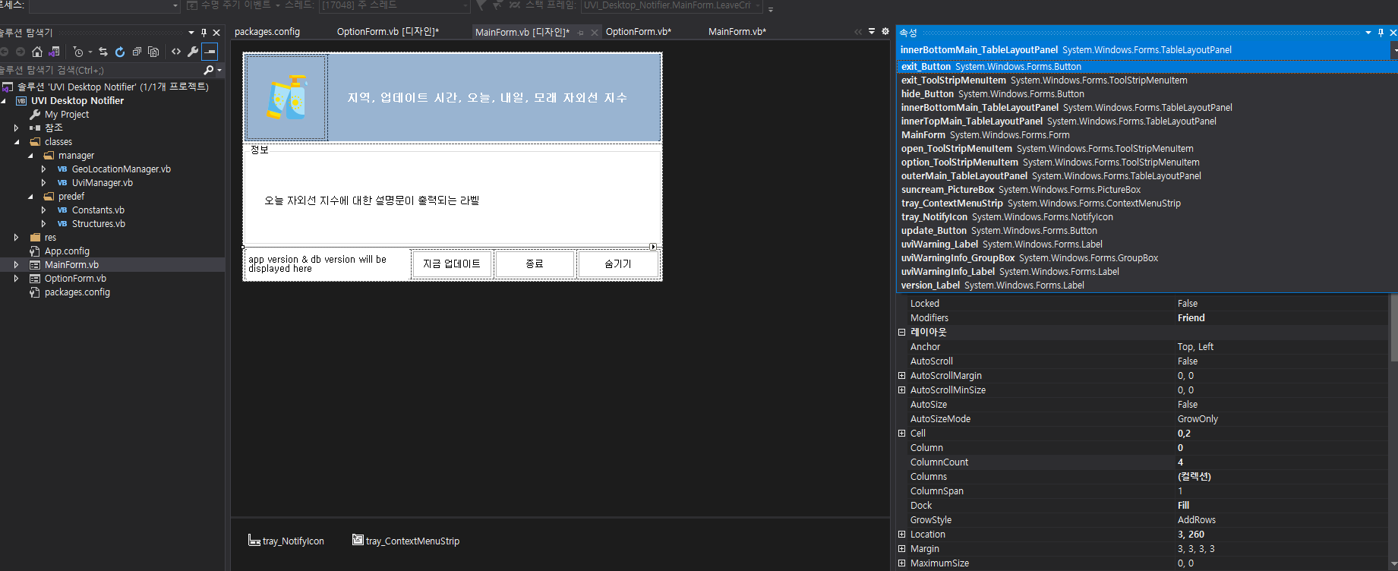
2) 설계 및 구현 : UI Design
- 메인 폼 구현

Slide 6
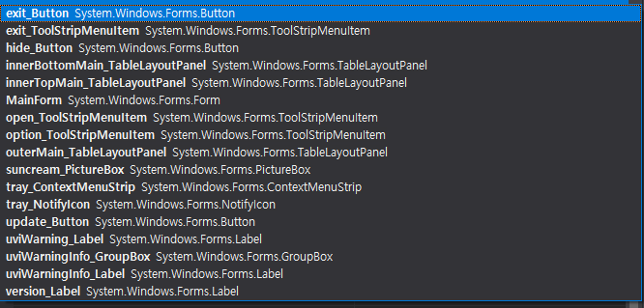
2) 설계 및 구현 : UI Design
메인 폼에 사용 된 컴포넌트 목록
Button : 3개
PictureBox : 1개
TableLayoutPanel : 3개
NotifyIcon (트레이 아이콘) : 1개
NotifyIcon을 위한 ContextMenuStrip (메뉴) : 1개
ContextMenuStrip을 위한 ToolStripMenuItem (메뉴의 각 아이템) : 3개
Label : 3개
GroupBox : 1개
총 15개의 컴포넌트 사용

Slide 7
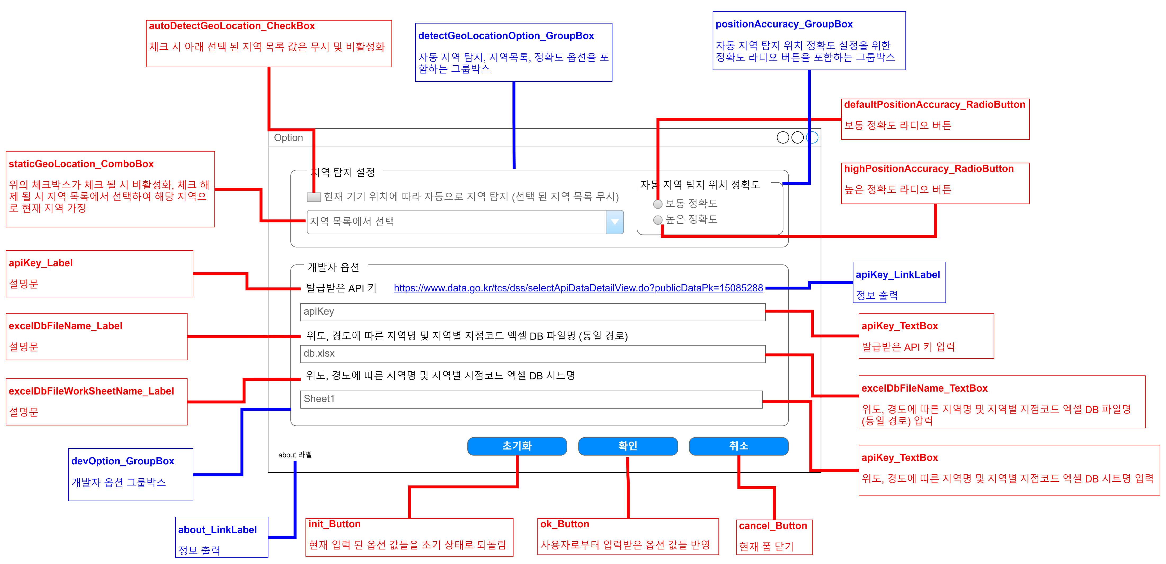
2) 설계 및 구현 : UI Design
- 옵션 다이얼로그 폼 Mockup
옵션 폼 최상위 외부 테이블 레이아웃 (outerOption_TableLayoutPanel) : 2행 1열 (행 백분율 90:10)
옵션 폼 내의 옵션 값 입력을 위한 요소들이 포함 된 그룹박스들을 포함하는 내부 테이블 레이아웃 (innerOption_TableLayoutPanel) : 4행 3열 (행 백분율 5:30:60:5, 열 백분율 5:90:5)
옵션 폼 내의 하단의 버튼들을 위한 내부 테이블 레이아웃 (innerButtonOption_TableLayoutPanel) : 1행 4열 (열 백분율 40:20:20:20)

Slide 8
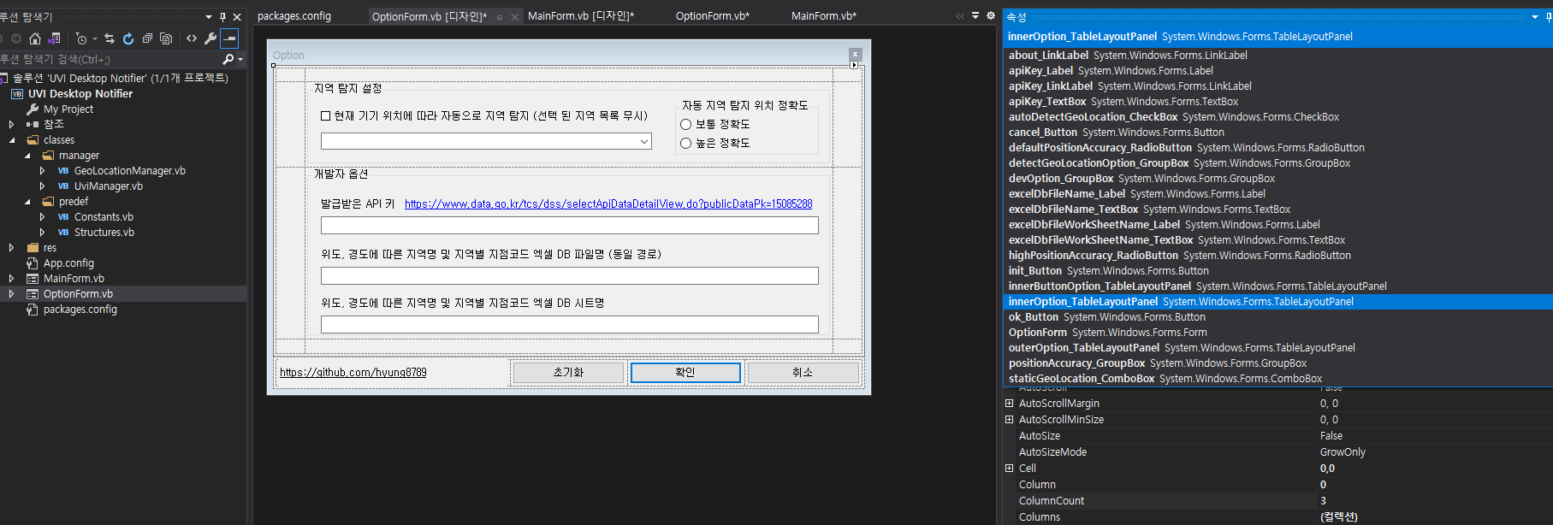
2) 설계 및 구현 : UI Design
- 옵션 다이얼로그 폼 구현

Slide 9
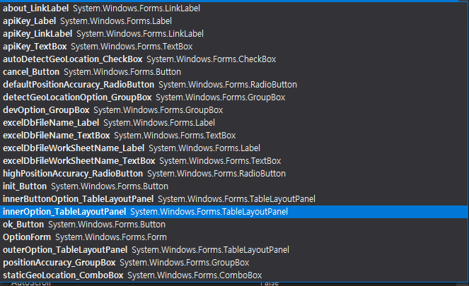
2) 설계 및 구현 : UI Design
옵션 다이얼로그 폼에 사용 된 컴포넌트 목록
LinkLabel : 2개
Label : 3개
Button : 3개
TextBox : 3개
GroupBox : 3개
TableLayoutPanel : 3개
ComboBox : 1개
RadioButton : 2개
CheckBox : 1개
총 21개의 컴포넌트 사용

Slide 10
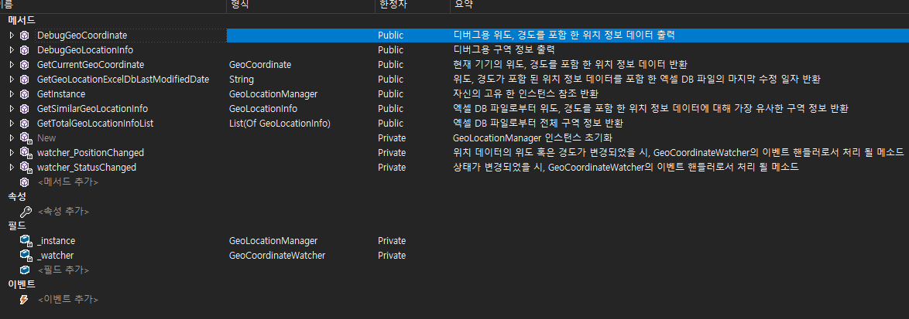
2) 설계 및 구현 : Class 설계 및 구현
- GeoLocationManager
기기의 위치 정보 서비스에 접근해 위도, 경도를 포함한 기기의 위치 정보를 받아오며, 위치 정보를 기반으로 공공데이터 포탈 기상청 생활기상지수 조회서비스에서 제공 한 엑셀 파일로부터 API 서버로 전달을 위해 위치 정보와 가장 유사한 행정구역코드 (지점코드)를 판별하는 기능을 포함한다.

Slide 11
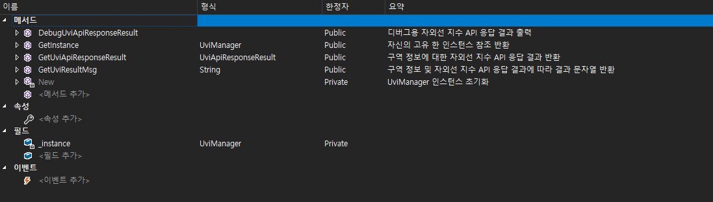
2) 설계 및 구현 : Class 설계 및 구현
- UviManager
행정구역코드 (지점코드) 및 현재 시간을 기반으로 공공 API 서버에 자외선 지수를 요청하며, 이에 따른 결과 (JSON 혹은 XML)를 파싱하여 화면에 뿌리기 위해 적절히 문자열로 가공하는 기능을 포함한다.

Slide 12
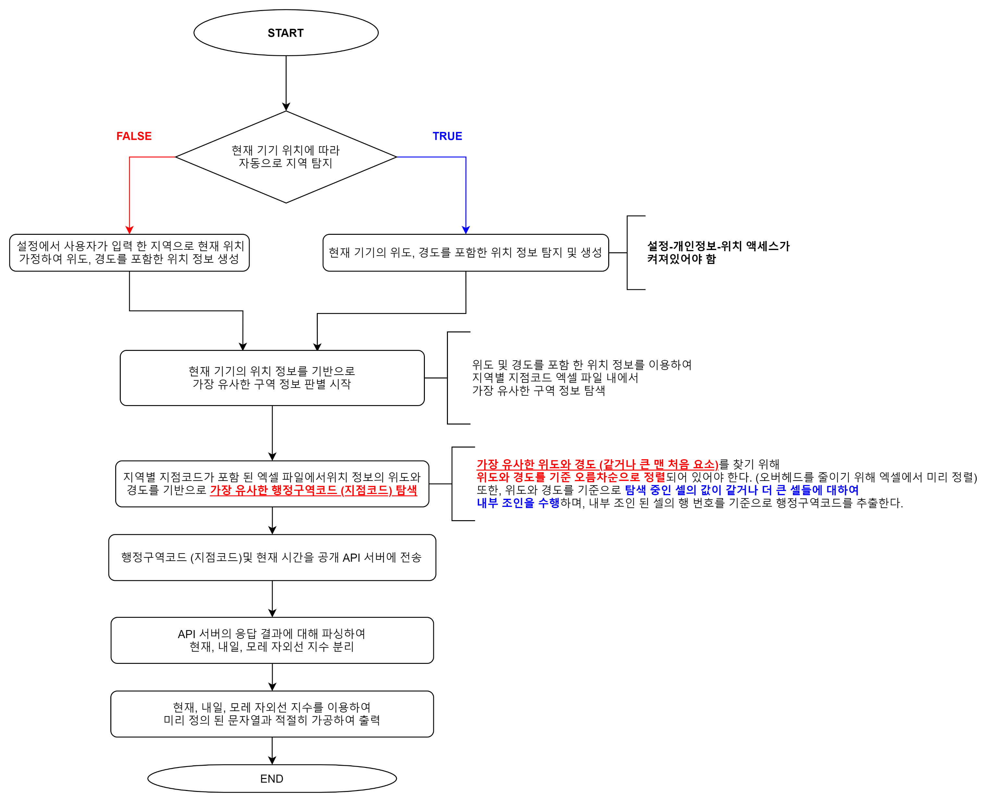
2) 설계 및 구현 : 기능별 설계 및 구현
- Flow 1
1) 옵션에서 현재 기기 위치에 따라 자동으로 지역 탐지
체크 여부에 따라,
1-1) 자동으로 지역 탐지를 할 경우 :
현재 기기의 위도, 경도를 포함한 위치 정보를 탐지 및 생성
1-2) 사용자 입력 값으로 현재 지역을 고정 할 경우 :
해당 위치로 현재 지역을 가정하여 위치 정보 생성

Slide 13
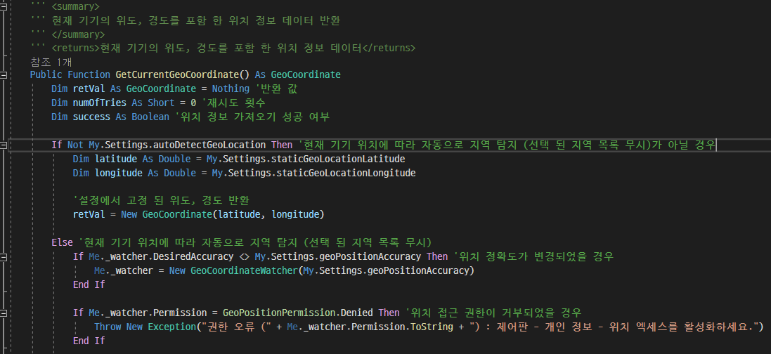
2) 설계 및 구현 : 기능별 설계 및 구현
옵션에서 현재 기기 위치에 따라 자동으로 지역 탐지 체크 여부에 따른 위치 정보 탐지 및 생성 1

Slide 14
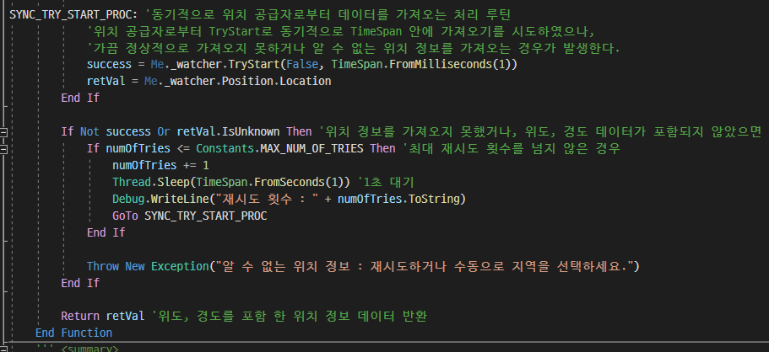
2) 설계 및 구현 : 기능별 설계 및 구현
옵션에서 현재 기기 위치에 따라 자동으로 지역 탐지 체크 여부에 따른 위치 정보 탐지 및 생성 2

Slide 15

2) 설계 및 구현 : 기능별 설계 및 구현
- Flow 2
2) 생성 된 위치 정보를 기반으로 공공데이터 포탈 기상청
생활기상지수 조회서비스에서 제공 한 엑셀 파일로부터
가장 유사한 구역 정보 판별
3) 위도와 경도를 기준으로 탐색 중인 셀의 값이 같거나 더 큰 셀들에 대하여
내부 조인을 수행하며, 내부 조인 된 셀의 행 번호를 기준으로
행정구역코드를 추출
※ 가장 유사한 구역 정보를 판별 시 가장 유사한 위도와 경도를 가진 구역을 찾기 위해 위도와 경도를 기준으로 오름차순으로 정렬되어야한다.
이는 탐색 과정에서 정렬을 수행하여도 되지만, 오버헤드를 줄이기 위해 엑셀파일에 미리 정렬 필터링을 걸어놓는다.
또한, 사용자가 임의로 엑셀 파일을 수정하지 못하도록 암호로 보호한다.
암호 : %mU3ZvK2lBa4KzKg9l/N@r!CK%AHf2%2A3BH#5Rk
※ 내부 조인 : 위도와 경도 둘 다 조건 (같거나 큰 셀) 에 만족하는 엑셀 행을 찾기 위해, LINQ 쿼리 시 두 행의 행 번호가 같은 것만 조인하여 결과로 추출한다.

Slide 16
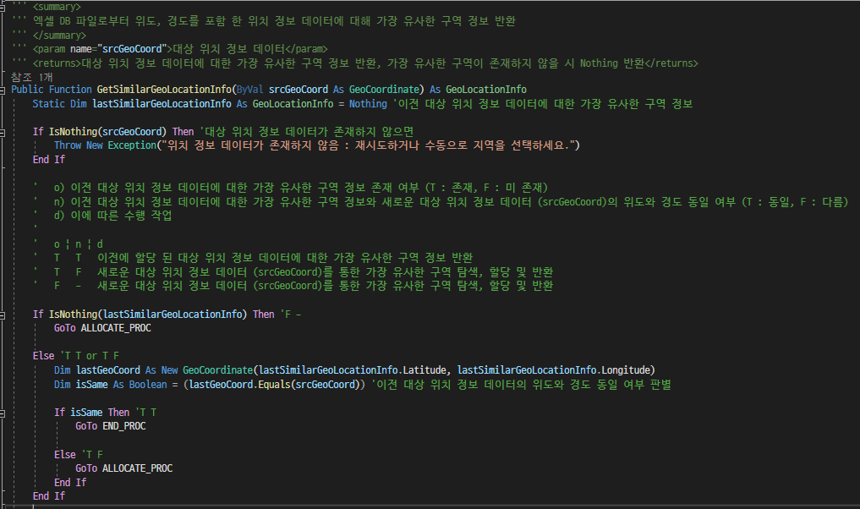
2) 설계 및 구현 : 기능별 설계 및 구현
엑셀 파일로부터 위치 정보 데이터를 기반으로 가장 유사한 구역 정보 판별 1

Slide 17
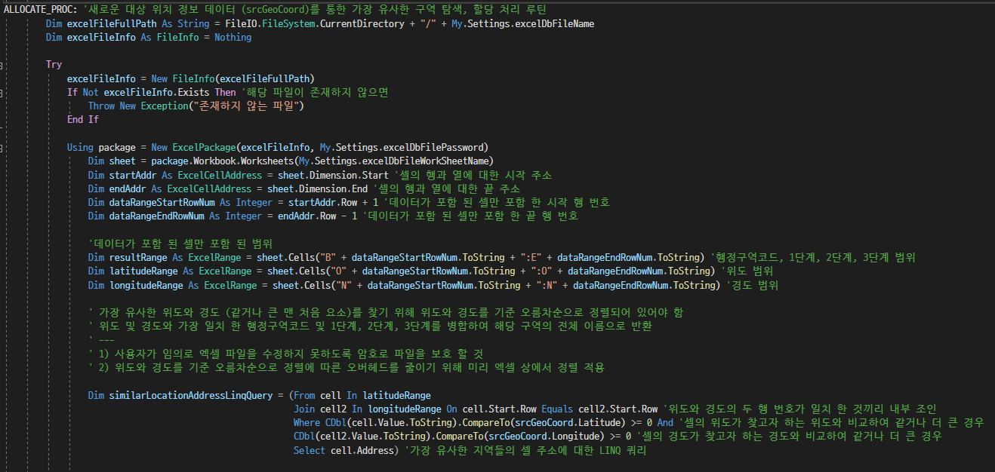
2) 설계 및 구현 : 기능별 설계 및 구현
엑셀 파일로부터 위치 정보 데이터를 기반으로 가장 유사한 구역 정보 판별 2

Slide 18
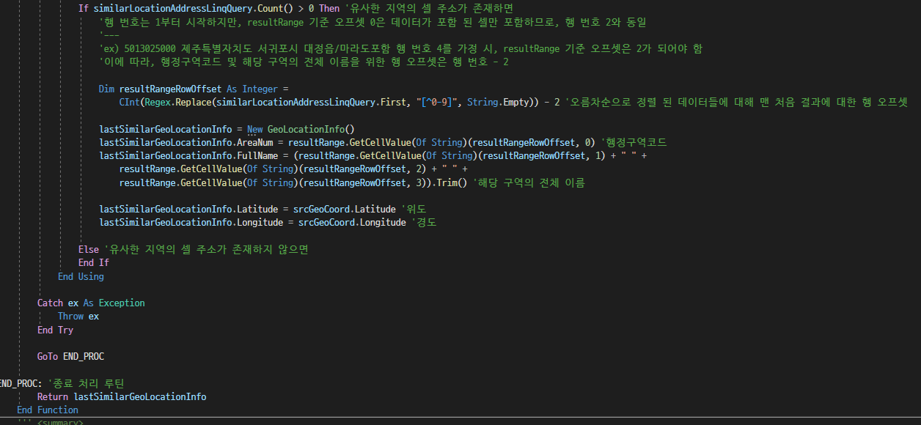
2) 설계 및 구현 : 기능별 설계 및 구현
엑셀 파일로부터 위치 정보 데이터를 기반으로 가장 유사한 구역 정보 판별 3

Slide 19
2) 설계 및 구현 : 기능별 설계 및 구현
- Flow 3
4) 행정구역코드 (지점코드) 및 현재 시간을 공개 API 서버에 전송
5) API 서버의 응답 결과에 대해 파싱하여 현재, 내일, 모레 자외선 지수 분리
6) 현재, 내일, 모레 자외선 지수를 이용하여
미리 정의 된 문자열과 적절히 가공하여 라벨에 출력 및
오늘의 자외선 지수에 따른 라벨 배경색 설정

Slide 20
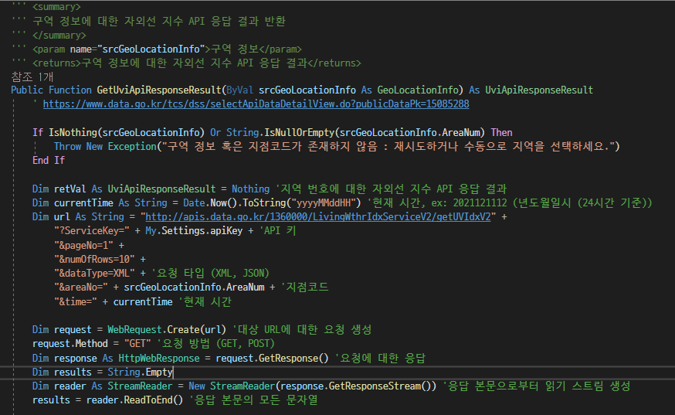
2) 설계 및 구현 : 기능별 설계 및 구현
행정구역코드 (지점코드)및 현재 시간을 공개 API 서버에 전송 및 결과 받기

Slide 21
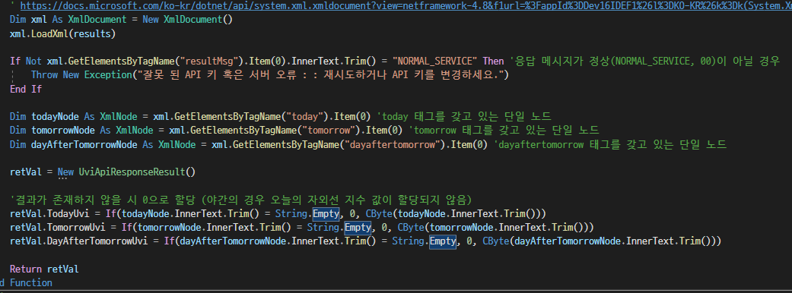
2) 설계 및 구현 : 기능별 설계 및 구현
공개 API 서버로부터 받은 결과 파싱 및 반환 데이터 (오늘, 내일, 모레 자외선 지수) 생성

Slide 22
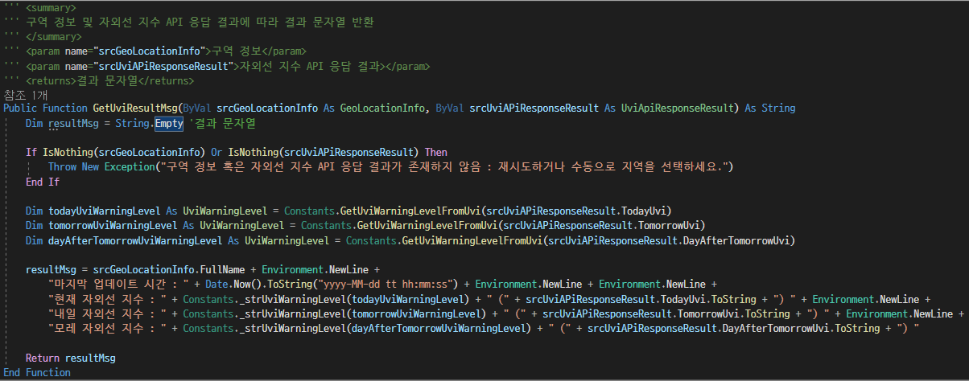
2) 설계 및 구현 : 기능별 설계 및 구현
오늘, 내일, 모레 자외선 지수 및 현재 지역 이름을 이용하여 라벨에 출력 위한 결과 문자열 생성

Slide 23
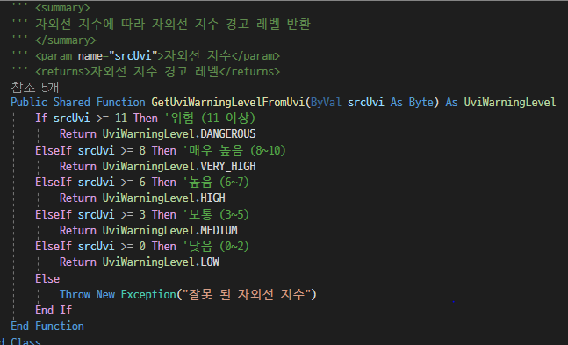
2) 설계 및 구현 : 기능별 설계 및 구현
자외선 수치에 대한 자외선 지수 경고 레벨 변환

Slide 24
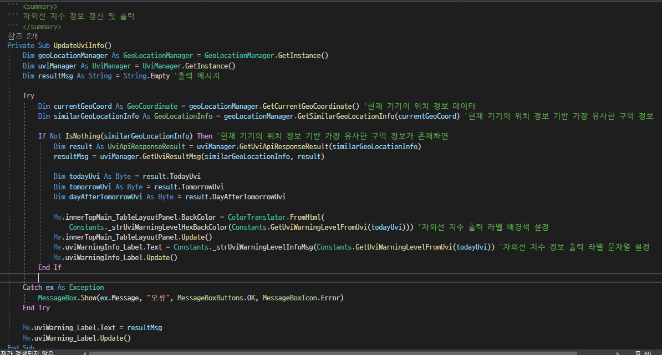
2) 설계 및 구현 : 기능별 설계 및 구현
Flow 1,2,3을 포함하는 최상위 Main Flow

Slide 25
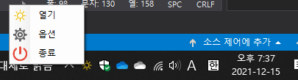
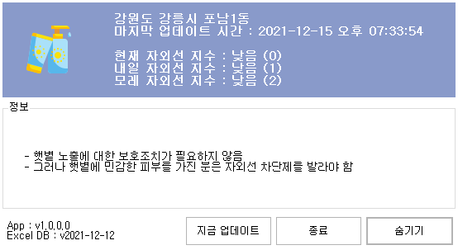
3) 테스트 수행 및 결과
트레이 아이콘 마우스 우 클릭 시 나오는 컨텍스트 메뉴
트레이 아이콘 마우스 좌 클릭 혹은 트레이 아이콘 컨텍스트 메뉴 – 열기 클릭 시 나오는 메인 폼

Slide 26
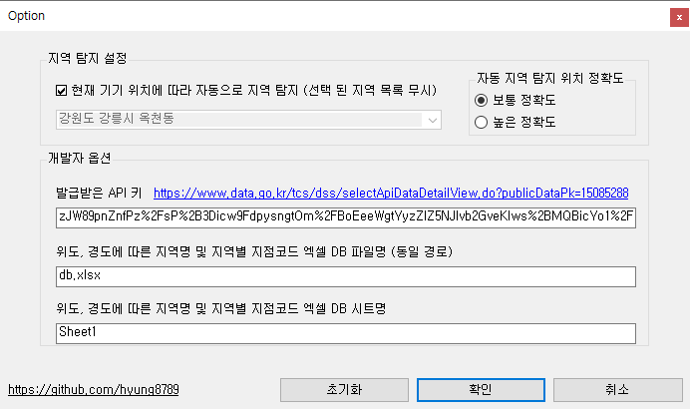
3) 테스트 수행 및 결과
트레이 아이콘 컨텍스트 메뉴 – 옵션 클릭 시 나오는 옵션 다이얼로그 폼

Slide 27
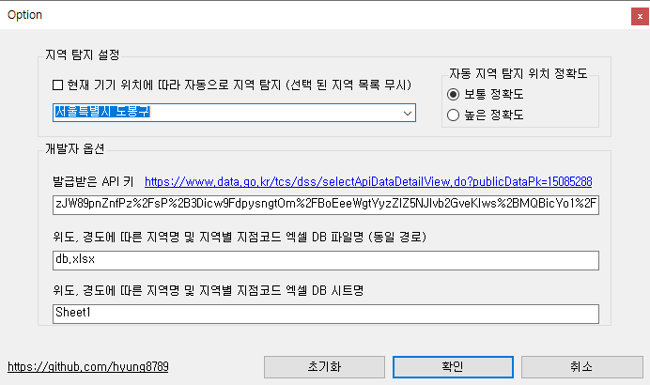
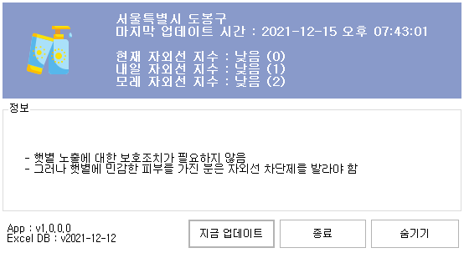
3) 테스트 수행 및 결과
지역 위치를 고정 된 임의의 위치로 변경 및 이에 따른 자외선 지수 업데이트 결과

Slide 28
4) References
https://www.data.go.kr/tcs/dss/selectApiDataDetailView.do?publicDataPk=15085288
https://epplussoftware.com/en/Developers/
MSDN .Net Example

